Slide 1


Sesión 7:
Costos

Slide 2

Tema:
Estructura de Costos

Slide 3


Estructura de Costos
Permite identificar los costos asociados al tipo de producto a realizar.
Objetivo: fijar un precio que sea generador de utilidadespara la compañía.

Slide 4

Estructura de Costos
Costos Fijos
Costos Variables
No varían según el nivel de producción de unidades
Varían según el nivel de producción de unidades

Slide 5


Estructura de Costos
Aspecto | Monto
Electricidad | ₡ 20.000
Maquinaria | ₡ 50.000
Agua | ₡ 10.000
Herramientas | ₡ 10.000
TOTAL | ₡ 90.000
Costos fijos mensuales

Slide 6


Estructura de Costos
Aspecto | Unidad | Precio | Cantidad | Monto
Pan | Paquete 12 | ₡ 1.200 | 1 | ₡ 100
Lechuga | Unidad | ₡ 300 | 1 | ₡ 15
Tomate | Unidad | ₡ 200 | 1/4 | ₡ 50
Carne | Kg | ₡ 1.000 | 0.25 | ₡ 250
TOTAL | -- | ₡ 2.700 | -- | ₡ 415
Costos variables

Slide 7
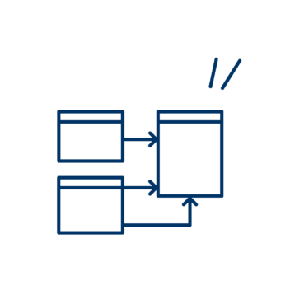
Estructura de Costos
Diagrama de Flujo
Herramienta gráfica para representar los procesos de producción por los cuales debe pasar el producto de una empresa desde su comienzo hasta la culminación.

Slide 8


Atraversar un cruce
No
¿El semaforo de peatones está en verde?
Espérate
Diagrama de Flujo
Sí
¿Algún coche se ha saltado el semáforo?
Sí
No
Cruza

Slide 9
Tarea:
Aplicar encuesta a mínimo 50 personas
Recordatorio de la semana:
Desarrollo del plan corporativo

Slide 10
"Todos los derechos reservados, Junior Achievement Costa Rica"

